Slide 1

CHANNEL PLAN
渠道合作介绍
端木软件——与伙伴共建云服务生态
渠道伙伴合作计划
含 AI 生成

Slide 2

端木软件
专业的云计算及行业信息化服务提供商
端木软件是阿里云官方合作伙伴、火山引擎渠道伙伴，深耕云计算与行业信息化服务10年，累计服务全国3000+企业客户。公司拥有150+人云服务团队与16大本地化服务中心，面向全国渠道伙伴开放产品代理、项目报备、售前售后支持、每周三线上赋能及MSP托管服务，与伙伴共享云与AI增长红利。
以技术为舟，以服务为桨
与伙伴同行，共拓云端蓝海

Slide 3
PART ONE
PART TWO
PART THREE
渠道合作
CHANNEL PARTNER
端木渠道伙伴计划

Slide 4









阿里云渠道合作 COOPERATION
端木软件&阿里云
阿里云官方合作伙伴，全系产品开放代理
阿里云FY24财年销售业绩1.62亿+
阿里云FY25财年双11单月销售业绩6900万+
居阿里云伙伴全国第一

Slide 5

端木 & 火山引擎 COOPERATION
火山引擎渠道合作伙伴
原厂渠道合作
全系云产品
AI与大模型
火山引擎渠道合作伙伴，具备企业级云产品与AI产品的销售、交付与服务能力。
覆盖云服务器、存储、网络、数据库、CDN、安全等全系云产品，一站式满足客户上云需求。
豆包大模型、Agent开发平台、AI应用工具等产品代售，帮助伙伴承接企业AI落地需求。
联合拓展支持
返佣与激励
原厂政策直达
联合原厂与端木开展市场活动、客户拜访与方案共创，共同推进项目成单。
按月/季度结算销售返佣，云与AI产品分类激励，叠加市场基金支持。
原厂渠道政策直达，享受阶梯折扣、项目报备保护与专项激励，利润空间清晰透明。

Slide 6
端木软件渠道合作价值
VALUE
原厂授权，政策直达
150+人云服务团队
阿里云、火山引擎双线合作，渠道政策原厂直达；产品折扣、返佣与项目报备均有保障。
覆盖售前、架构、迁移、运维全链路；全国16大本地服务中心，2小时上门、24小时响应。
渠道
伙伴
之选
10年云服务积累
全流程赋能与MSP
深耕云计算10年，服务3000+企业客户，拥有成熟的产品选型、方案设计与交付经验。
每周三线上赋能、认证培训、实战陪跑；支持伙伴开展MSP托管服务，获取持续服务收益。

Slide 7
端木渠道政策 POLICY
渠道政策，保障伙伴利润
阶梯产品折扣
销售返佣激励
项目报备保护
依据伙伴等级与采购规模享受产品折扣，具体以签约政策为准。
云产品与AI产品分类返佣，按月/季度结算，业绩越高返佣越优。
报备项目享价格保护与独家跟进权益，避免内部撞单与恶性竞争。
培训认证赋能
MSP服务授权
市场活动支持
每周三线上赋能+认证培训，帮助伙伴团队快速具备售前与交付能力。
授权伙伴开展云上托管运维服务，获得持续性服务收入。
联合市场活动、MDF市场基金、宣传物料与案例包装支持。

Slide 8
端木渠道伙伴分级 TIER
四级伙伴体系，权益随等级递进
注册伙伴
认证伙伴
金牌伙伴
战略伙伴
提交企业资料即可注册，零门槛了解端木渠道政策与产品。
完成产品认证并产生首单，享受更高返佣与项目保护。
年度业绩达标，配备专属渠道经理与市场资源。
深度战略合作，开放定制政策、联合品牌与MSP授权。
基础产品折扣
更高返佣
专项返佣
定制政策
线上培训
项目报备
MDF基金
联合品牌
商机共享
售前支持
专属客户经理
MSP授权

Slide 9




伙伴收益，多元增长
产品返佣收益
增值服务收益
市场激励收益
云产品与AI产品销售返佣，按月/季度结算，现金流稳定。
迁移、安全、运维、MSP托管等服务收入，毛利更高。
季度激励、专项激励与MDF市场基金，叠加收益。

Slide 10
端木为伙伴提供的服务 SERVICE
全链路支持伙伴成单
售前方案支持
项目报备保护
交付实施支持
原厂架构师与端木售前团队联合支持，输出选型、报价与解决方案。
项目报备后享价格保护与独家跟进，保障伙伴投入与收益。
提供迁移、部署、集成与灾备实施，确保项目按期高质量交付。
培训认证赋能
MSP托管服务
7×24运维支持
每周三线上赋能、产品认证与销售实战培训，持续提升伙伴能力。
支持伙伴开展云上托管运维，提供平台、流程与专家支撑。
专属服务团队实时监控、告警与故障处理，2小时上门响应。

Slide 11
端木软件 MSP 托管服务
云上运维托管
安全合规运营
成本优化治理
7×24小时监控、告警与故障处理，专属团队保障业务稳定运行。
安全巡检、漏洞修复、等保咨询与应急响应，降低客户安全风险。
FinOps成本分析、资源与架构优化，持续降低客户云上开支。

Slide 12
每周三线上赋能 ENABLEMENT
固定档期，伙伴随时参加
周三开播
四大课程
讲师阵容
持续赋能
每周三固定线上直播，产品、政策、方案第一时间同步伙伴。
覆盖产品政策、解决方案、交付运维与销售打法四大模块。
原厂架构师、端木技术专家与一线销售经理联合授课。
课件回放、认证考试与答疑社群，帮助团队持续成长。
线上直播
产品政策
原厂专家
课件回放
全国可参加
解决方案
技术专家
认证考试
支持回放
销售实战
案例复盘
答疑社群

Slide 13
渠道合作流程 PROCESS
四步开启合作，快速实现首单
提交申请
资质审核
签约授权
赋能开单
填写伙伴申请表，提交企业资质与业务方向，渠道经理1对1对接。
评估行业资源、技术能力与合作意向，输出合作与赋能方案。
签署合作协议，开通伙伴账号，渠道政策与返佣正式生效。
参加每周三赋能与认证培训，报备商机，联合拓展实现首单。
在线申请
资质评估
协议签署
培训认证
资料提交
能力认证
账号开通
项目报备
专人对接
方案确认
政策生效
联合拓展

Slide 14
PART ONE
PART TWO
PART THREE
关于端木
DUANMU SOFTWARE
10年云服务积累，服务全国3000+客户

Slide 15





专业的云计算
及行业信息化服务提供商
10 年
DUANMU
DUANMU
DUANMU
DUANMU
以“云底座+软件服务+创新产品”服务矩阵
构建覆盖企业全生命周期的数字化服务体系
企业成立
16 大
深耕互联网/零售/制造/教育/医疗/农商/电力/金融/军工等丰富行业
为企业提供从IaaS基础设施层、PaaS平台层、DaaS数据层到SaaS软件层的全栈企业级云平台和信息化服务
全国本地化服务中心
3000 +
服务客户

Slide 16


发展历程 HISTORY
从1到10，向∞生长
2025-2028年 未来
深化全场景智能解决方案
实现全国20+城市覆盖
15+行业垂直赋能
2023-2025年 共生
2015年
2024年销售总额突破3.7亿，2025年预计销售额突破5亿
获评江苏省专精特新企业
2024年获评江苏瞪羚企业
在全国16省逐步建立子公司，服务能力覆盖全国
端木软件成立
2016-2019年 破土
2020-2022年 燎原
2016年销售额突破8000万
获评江苏省民营科技企业、高新技术企业
获得CMMI三级认证
年销售额突破2.3亿
获得十余项技术专利证书
获得60+软件著作权

Slide 17


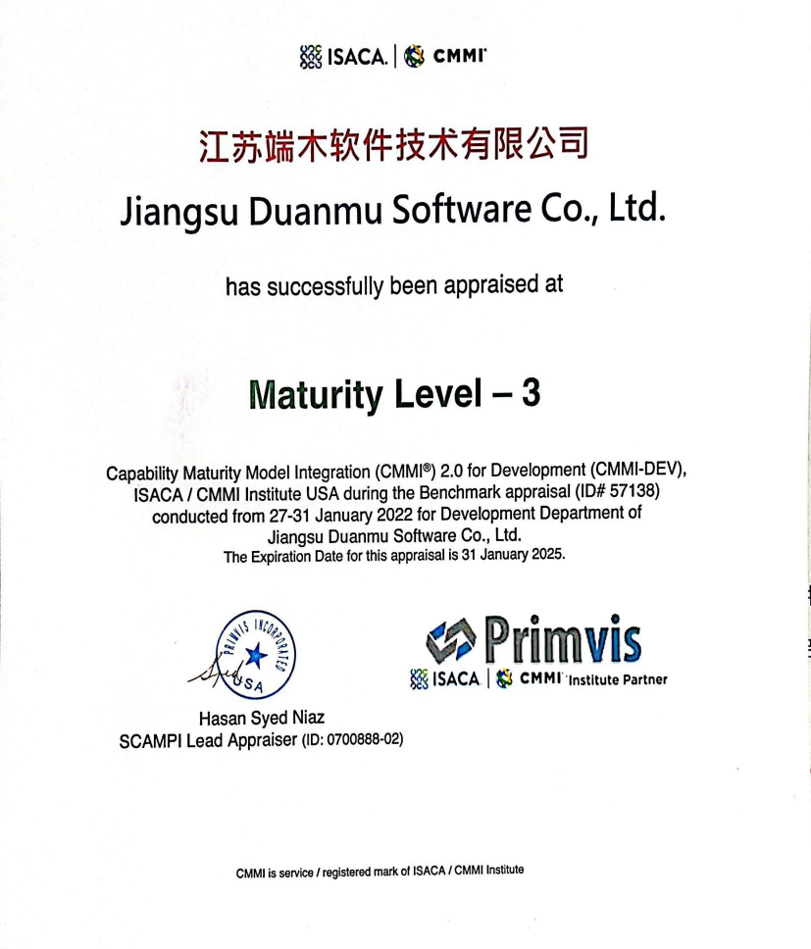
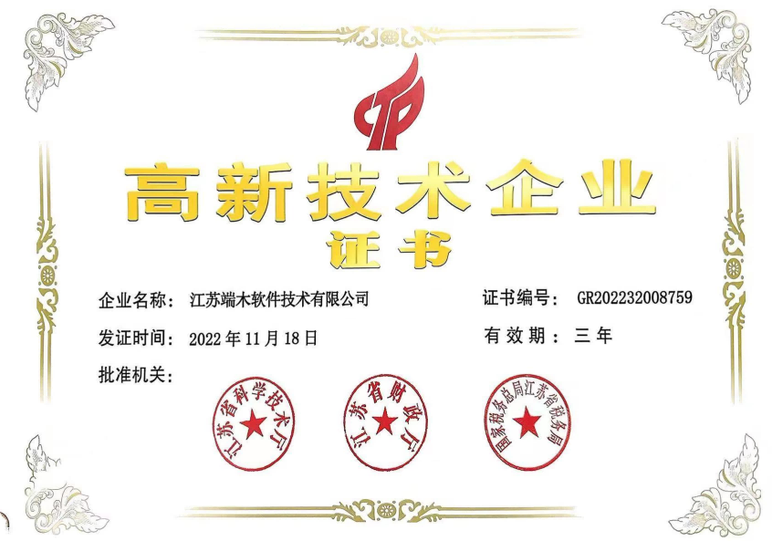
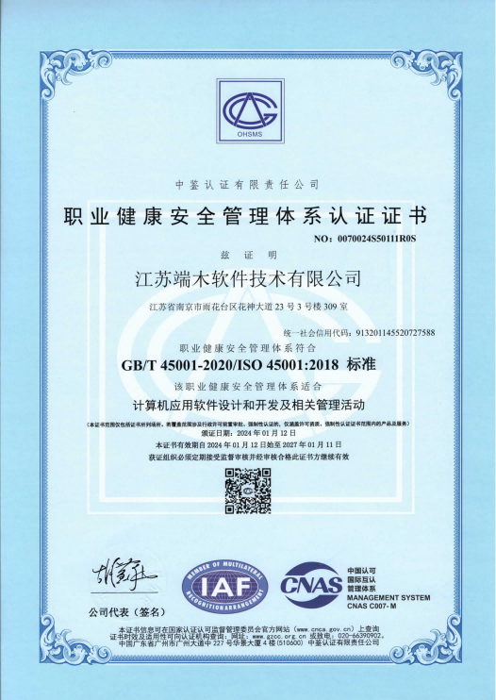
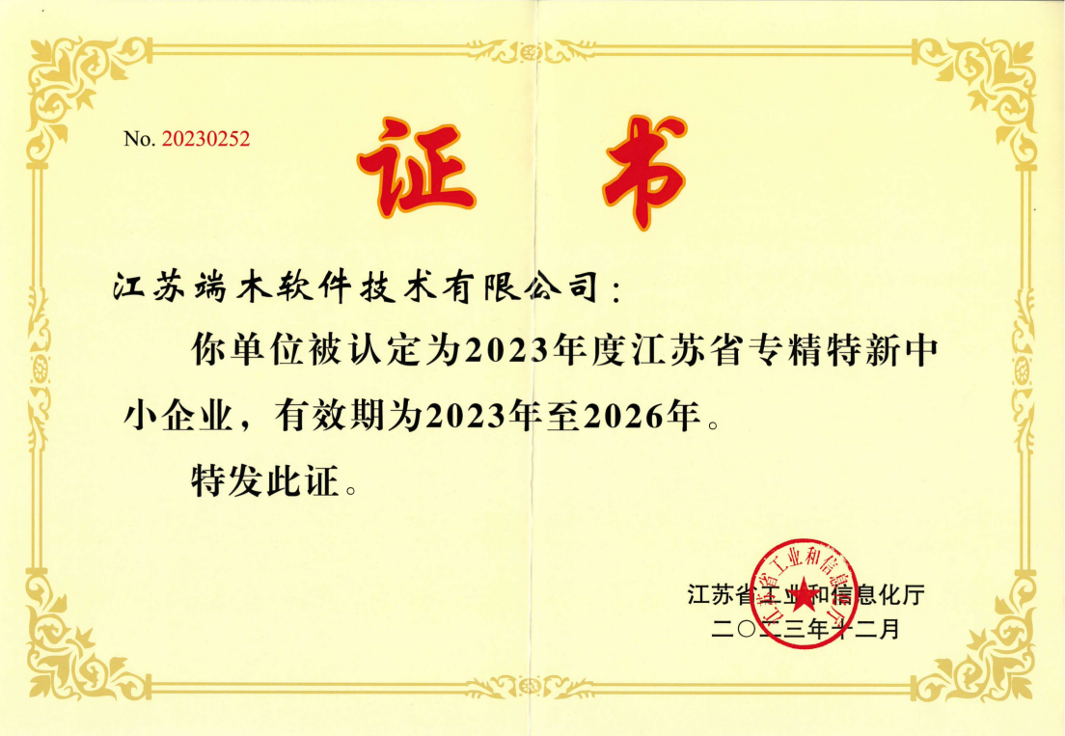

CMMI三级认证
78%
49类
30%
高新技术企业
技术人才团队占比
技术研发岗人才覆盖
研发投入同比增长
12项
88项
发明专利认证
软件著作权
江苏省专精特新企业
以技术创新驱动商业进化，永葆企业生命力
在同质化的软件服务市场中构建属于自身的核心竞争力
多项ISO管理体系认证
江苏瞪羚企业

Slide 18


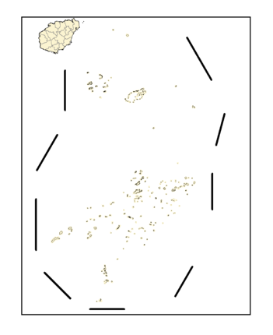
打造覆盖IT服务全链路的数字化服务生态
北京
天津
以云服务为接口
以软件服务为核心
以自主研发产品为企业赋能
西安
郑州
武汉
南京
合肥
上海
构建全国本地化服务生态
重庆
长沙
苏州
成都
杭州
全国部署16大本地化服务团队
南京/北京/杭州/上海/广州/深圳/合肥/天津/苏州/成都/重庆/贵阳/郑州/武汉/西安/长沙
贵阳
广州
深圳

Slide 19



搭建一站式IT服务平台
云底座+软件服务+创新产品
企业MES系统
……
AI知识库
在线商城小程序
产品自研
CaseCrafter 软件测试
企业
网站搭建
经营管理应用
……
软件服务
业务管理应用
ToC应用
生产管理系统
云服务底座
云服务器
……
云服务
云存储
云架构
设计
AI接入
云安全

Slide 20
PART ONE
PART TWO
PART THREE
服务案例
CUSTOMER CASE
客户案例&行业解决方案

Slide 21

端木云服务
可售解决方案与客户案例
浙江水利水电勘测设计院
深睿医疗科技
成都顺火互娱
数字赋能水利新发展
以智慧医疗让看病不再困难
高效、安全、智能的游戏运营
端木软件智慧政务云服务解决方案
端木软件智慧医疗云服务解决方案
端木软件游戏行业云服务解决方案
水星家纺
四川川投云链科技
弗思特建筑
传统制造零售业的求变破局之路
促进金融资源与产业端精准配置、高效对接
跨国企业办公模式的智慧变革
端木软件传统零售业上云服务方案
端木软件金融业云服务解决方案
端木软件无影智慧办公解决方案
创米互联
翰林科技
沐坤教育
以自建物联网平台，赋能智慧生活万物互联
以多样化智慧教育产品助力构建智慧校园平台
AI赋能打造作业智能评阅系统
端木软件物联网云服务方案
端木软件在线教育云服务解决方案
端木软件AI教育解决方案

Slide 22




浙江水利水电勘测设计院 数字赋能水利新发展
拥抱数字化 探索“智水”新思路
浙江水利水电勘测设计院创建于1956年，是一家集咨询、勘测、设计、科研、岩土工程施工、工程建设监理、工程总承包、项目代建、水库蓄水安全鉴定、施工图设计审查和投资等业务于一体的大型专业勘测设计单位。
数字化的力量正在注入各行各业，在水利监测与管理中也发挥着越来越重要的作用。浙江水利水电勘测设计院近年来全面贯彻落实全省数字化改革整体部署和水利部智慧水利建设总体要求，通过数字化水利管理平台实时监测全省水利设施状态；设计院还积极探索基于数字孪生和大数据技术的安全监测预警与处置系统，通过模拟真实水利环境，对潜在风险进行精准预测和预警，为水利工程的安全运行提供有力保障。
在其探索智慧水利的过程中，端木软件为其水利管理平台的云上运营提供了有力的云服务支持。
业务挑战：水利管理上云面临安全防护与庞大数据量处理挑战
旧有业务系统
安全防护能力不足
水利监测数据量庞大
稳定性要求较高
旧有架构运营成本高
急需降本增效
该水利管理平台覆盖浙江全省水利设施信息，旧有业务系统安防能力不足，有敏感信息泄露和系统遭受外部攻击的风险。
覆盖全省的水利平台将产生海量数据，包括实时监控数据、实时分析预警、历史记录等，对系统稳定性有严格要求，也对数据存储和管理提出了极高的要求。
旧有架构配置不够合理，资源利用率与扩展灵活度较低，导致运营成本较高，期望降低不必要的开支的同时优化性能与配置。

Slide 23






端木软件智慧政务云服务解决方案
安全架构重点增强
资源利用率优化
重新评估并设计业务系统的安全架构，采用分层防御策略。
集成阿里云的安全产品如WAF（Web应用防火墙）、云防火墙、云安全中心服务等，构建全面的安全防护体系，有效防止敏感信息泄露和外部攻击。
优化架构稳定性
采用微服务架构提升系统扩展性，实现资源按需分配；
利用容器化技术提高资源利用率，降低闲置成本；
通过智能监控与调优，持续优化系统性能，实现整体架构的降本增效。
构建具备容错能力和自动故障转移机制的高可用系统架构；
通过弹性计算资源与分布式存储，确保数据高并发的稳定性；
同时持续监测系统的性能指标，及时发现潜在问题，并通过参数调优、代码改进等提高系统效率。

Slide 24
渠道同行，共拓云上蓝海
赋能伙伴，共启云智未来
端木软件期待与您携手共赢！

Slide 25
THANKS
感谢观看
DUANMU SOFTWARE

